Slide 1
CSED332 Project Presentation
2022-11-17
Team Purple
김은채, 조은국, 이창우

Slide 2
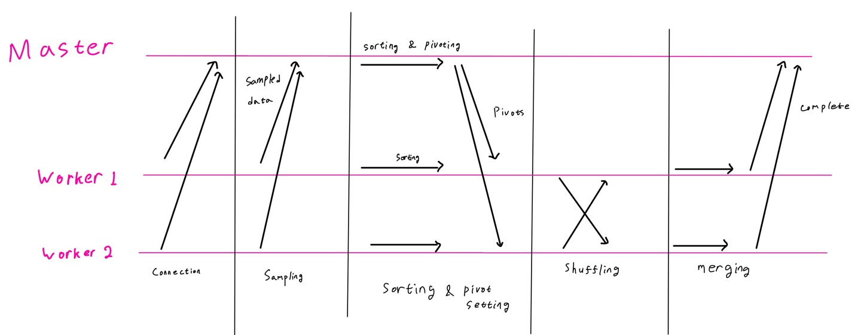
Design
Connection / sorting / sampling / shuffling / merging
Connecting: Master – Workers를 연결하는 단계
Sampling: Worker에 value를 할당하고, 각 Worker에서 sample value를 Master에 전달하는 단계
Sorting: 모든 Master, Worker의 value를 Sorting / pivot value를 Master에서 Worker로 전달하는 단계
Shuffling: Pivot을 기준으로 Workers간 shuffling 하는 단계
Merging: Worker들의 결과를 합치고 return / terminate

Slide 3
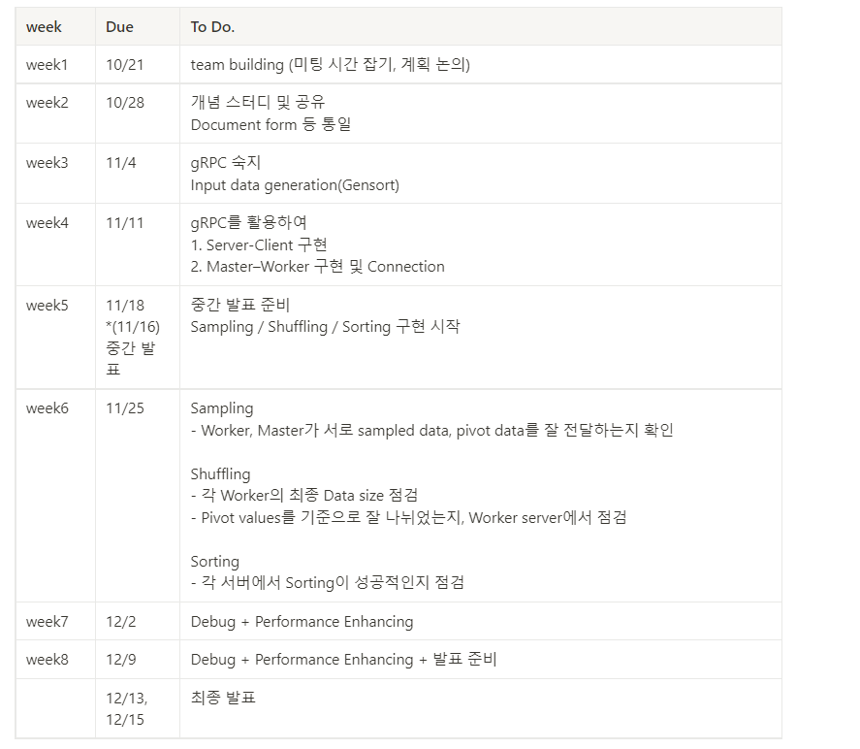
Milestones - Overview

Slide 4
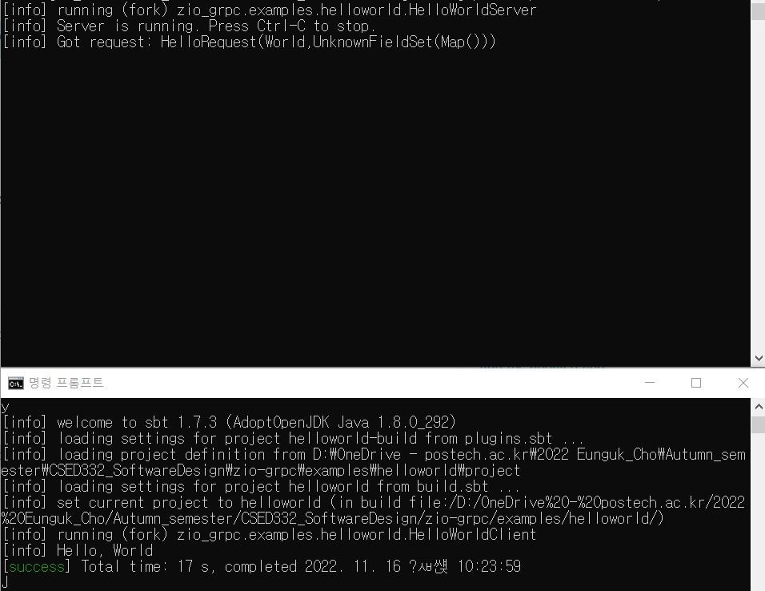
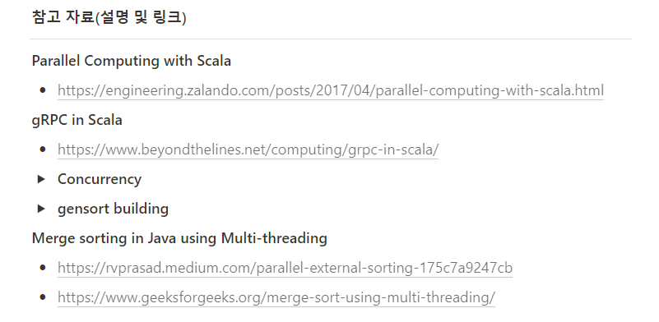
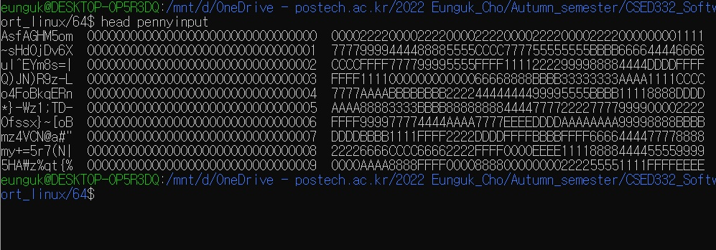
Milestones - Completed
Library 탐색 / Project Overview(design)
Input data generation(Gensort)
gRPC – Server Generation

Slide 5
Milestones – to be implemented
Master, Worker
Execute master / worker
Master–Worker Connection
(Sampling) Workers send sampled data, Master sends pivot data
각 서버에서의 Sorting / Partitioning
Gensort의 Data를 input으로 받기
Sorting이 잘 진행되었는지 확인
Shuffling
Data size
Pivot values를 기준으로 잘 나뉘었는지, Worker server를 기준으로 점검
Test
대용량 데이터 테스트
오류 debugging
Performance Enhancing

Slide 6
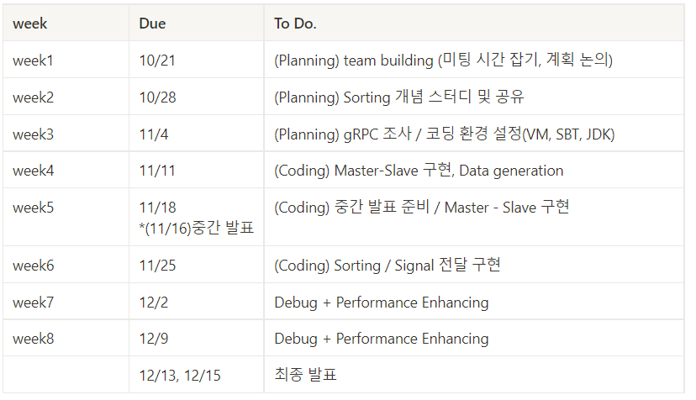
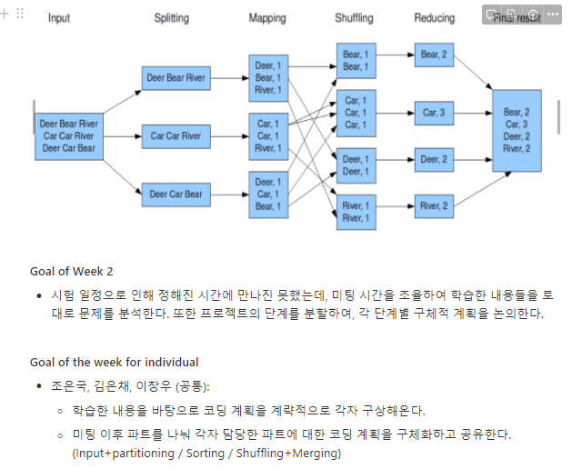
Communications / Weekly Progress
회의
한주간 진척과, 어려운 부분들을 공유
개발 관련 논의(library / 순서 / 역할 분배)
다음 한 주의 목표를 선정
Document (Notion + GitHub)
세부 계획
Weekly Progress
학습한 내용 (ex. How to Implemnt ZIO-gRPC, about gensort ...)

Slide 7
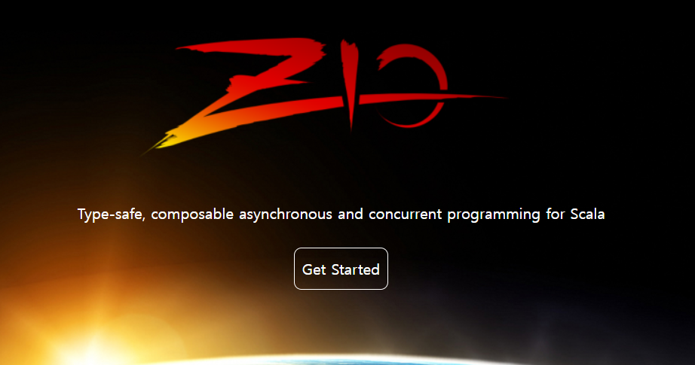

Libraries to use(1) ZIO-gRPC
Concurrent Functional Programming library인 ZIO 기반의 gRPC
key features
Easy to create complex behaviors by combining basic blocks
Support all types of RPCs
Resoucre safety
다른 gRPC와 마찬가지로...
Bi-directional streaming and integrated authentication
Works across languages and platforms

Slide 8
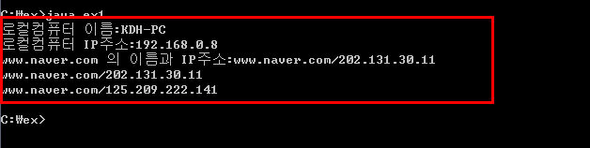
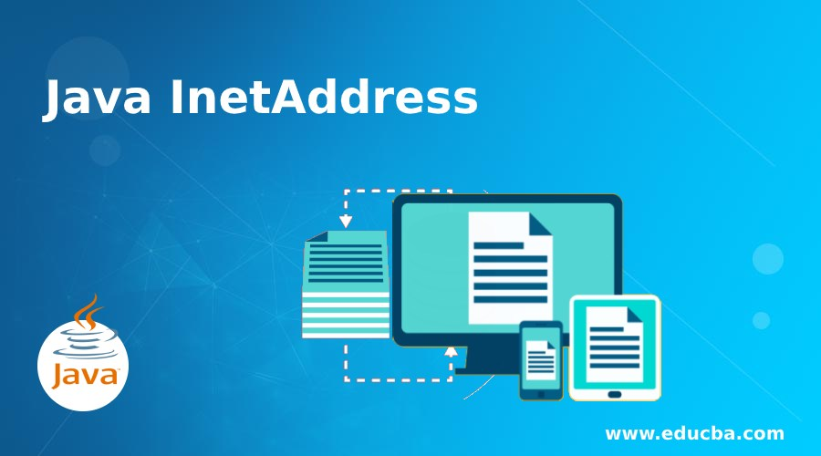
Libraries to use(2) - InetAddress
자바에서 IP 주소를 표현할때 사용하는 클래스
주요 메서드
getAddress() - InetAddress 객체의 IP주소를 반환
getHostAddress() - IP주소를 반환
getHostName() - 호스트 이름을 문자열로 반환
출처: https://hyunssssss.tistory.com/243

Slide 9
Programming environment
개발환경 (JDK, sbt)
JDK 17
SBT 1.7
테스트 환경
리눅스 환경의 VM 사용
Github usage
Markdown Progress 기록
Udacity Git Commit Message Style Guide를 따름
Type – Subject – body – footer 형식
Body는 어떻게 보다 ‘무엇을‘ ‘왜＇하는지

Slide 10
Feedback so far
어려웠던 점
초기 Milestone 수립
Concurrent programming에 대한 지식 부족
개발 단계 별 소요시간 예상의 어려움
개선 방향
더 많은 documentation
진행 상황에 따른 milestone 수정
역할 분담 및 회의 시간을 활용한 정보 공유
Git branch와 pull request, comment를 활용

Slide 11
Q & A
Team Purple

